Slide 1
Спортивный праздник
Гр. «Незнайка»
Вос -ли: Георгиевская Н.В.
Деткова Н.А.

Slide 2
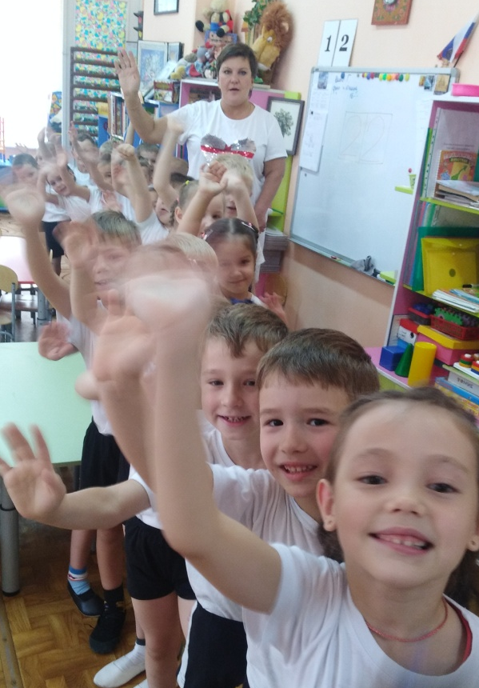
Пора начинать праздник.

Slide 3
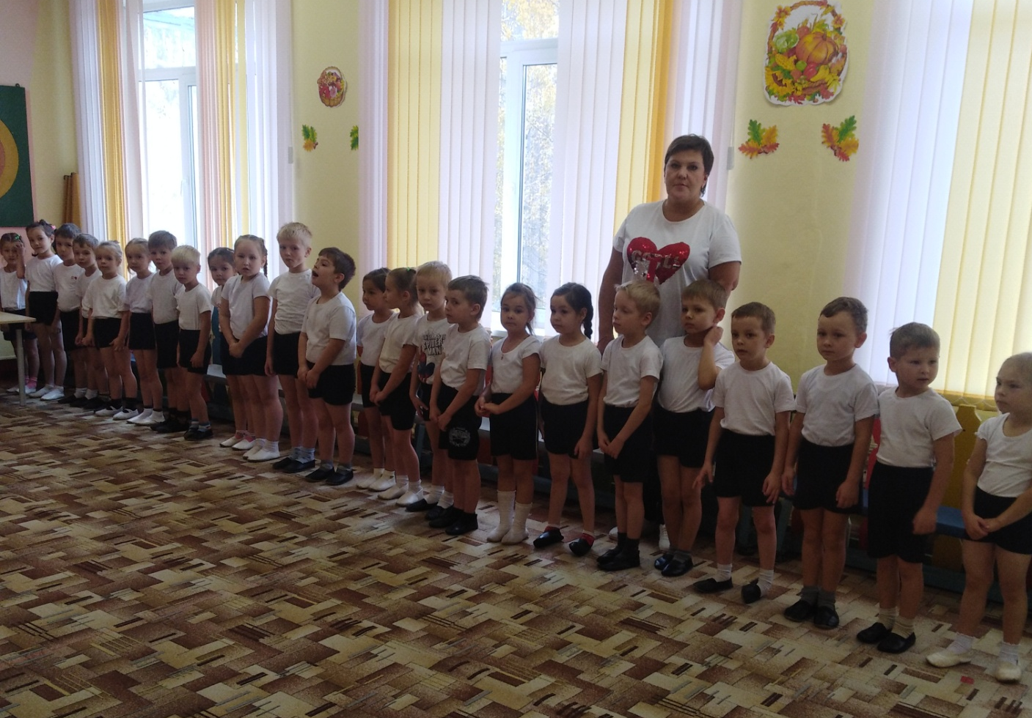
Наша команда готова!!!!!

Slide 4
А наши мамы за нас будут болеть!

Slide 5
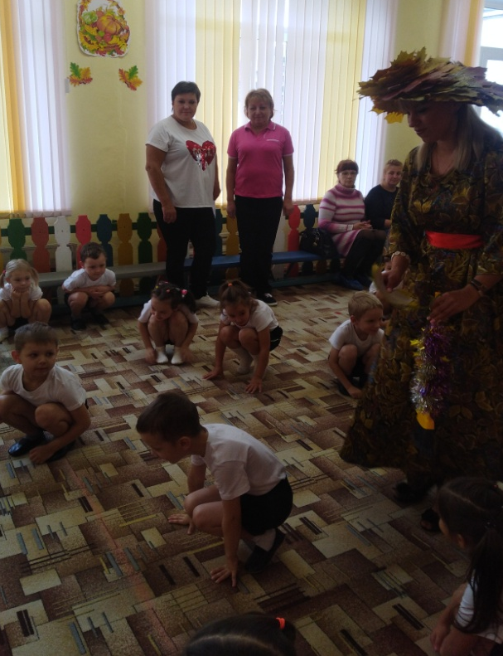
К нам в гости пришла красавица Осень.

Slide 6
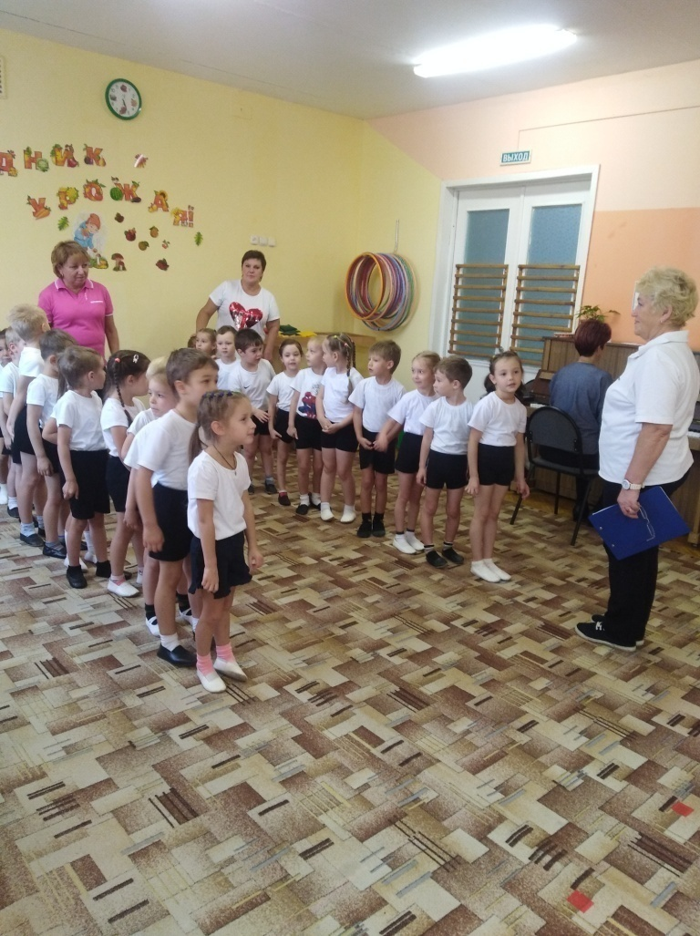
Соревнования начались… Кто быстрее?

Slide 7
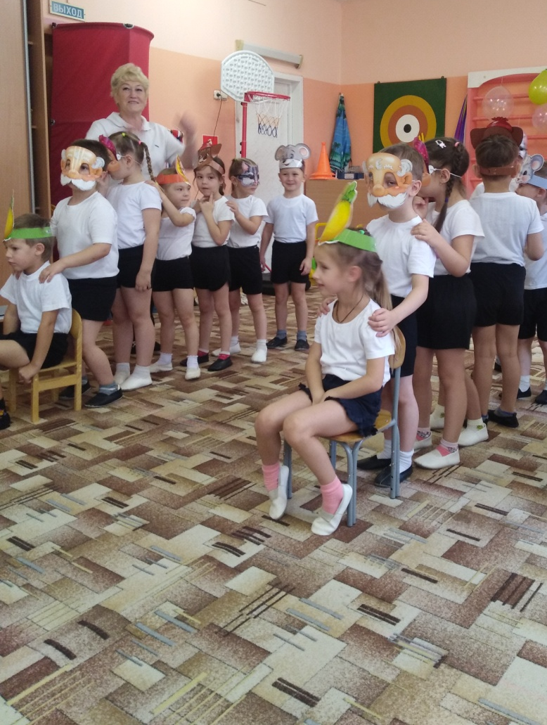
Кто веселее?

Slide 8
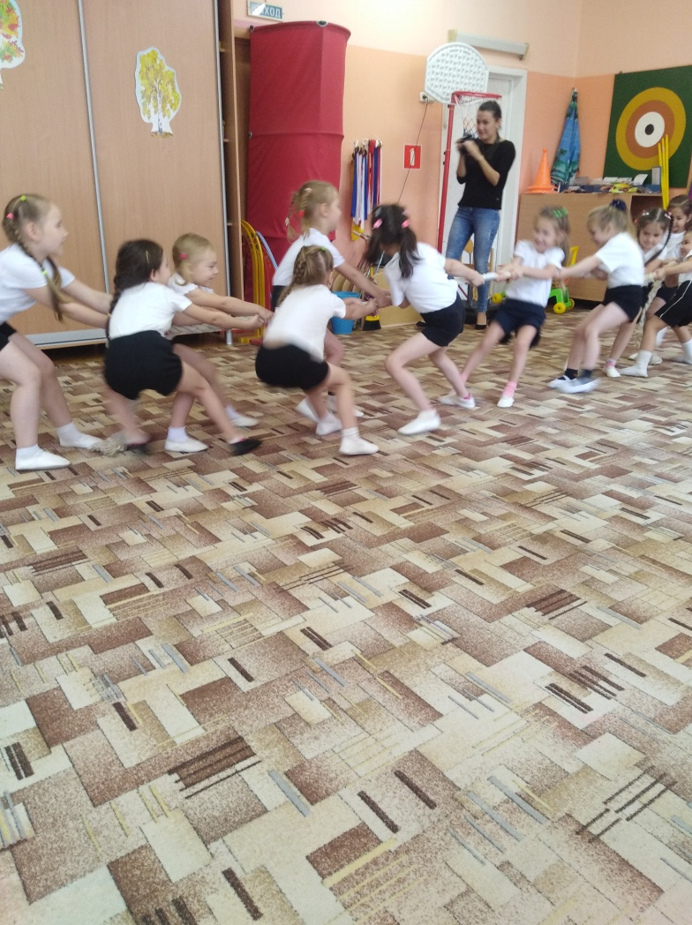
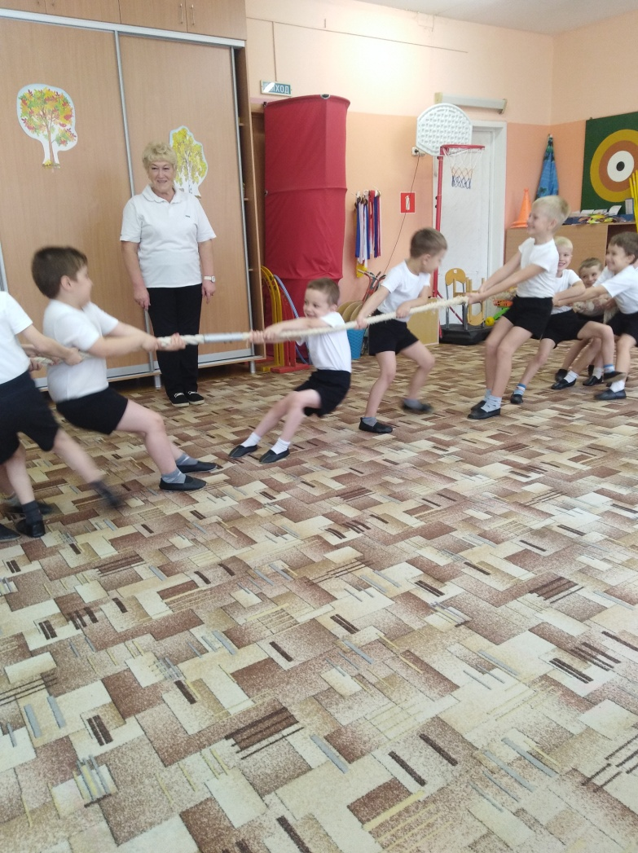
А кто сильнее?

Slide 9
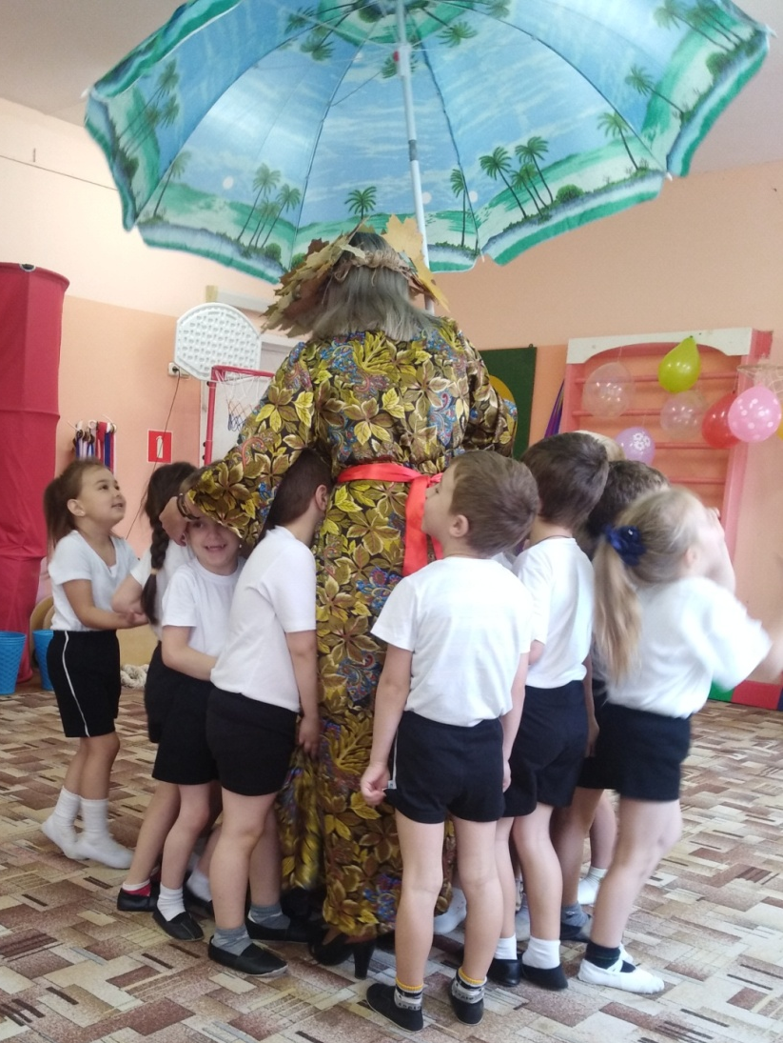
Были интересные игры с Осенью..

Slide 10
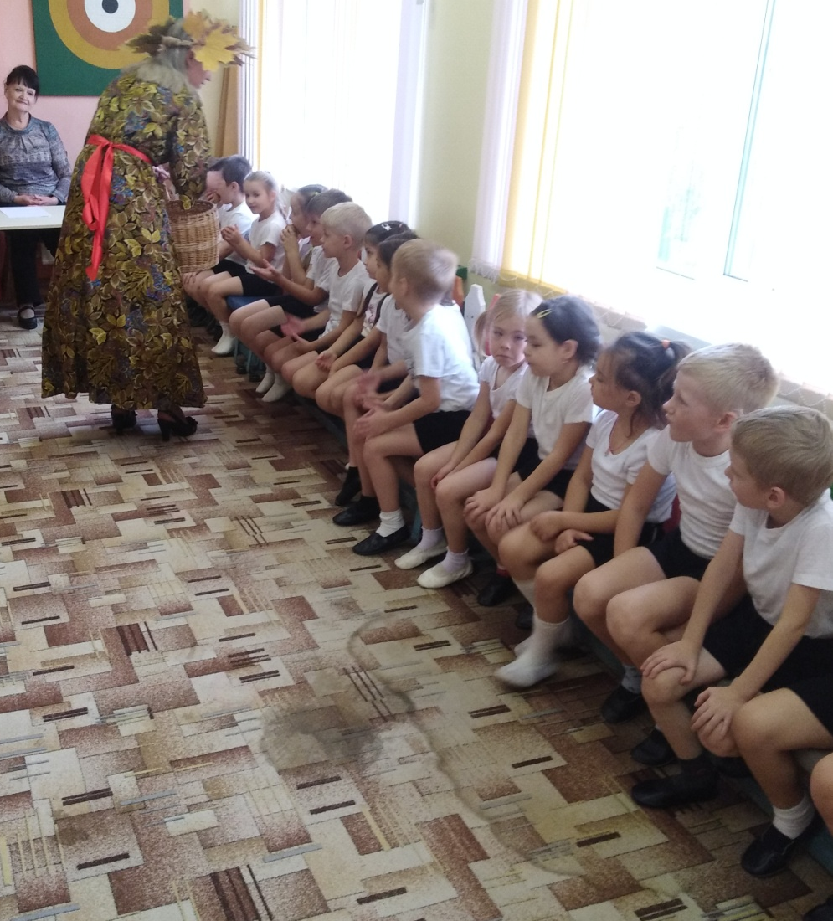
Угощение!

Slide 11
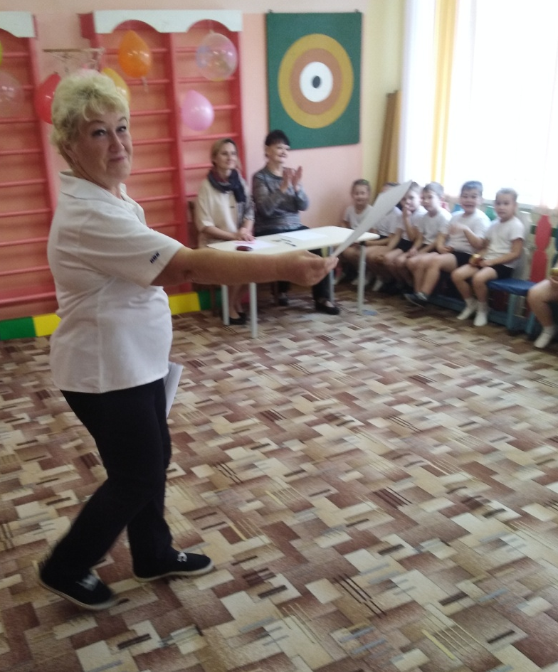
И НАГРАДА!

Slide 12
Фото на память.

Slide 13
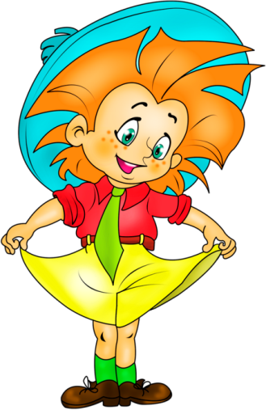
Спасибо за внимание.
До новых встреч!!!!!!!!!

